Slide 1
Skadefrekvensanalys
Entreprenadförsäkring
ME1316 · Poisson-GLM vs XGBoost · 5 min

Slide 2
Frågeställning
Vilka faktorer driver skadefrekvensen i entreprenadportföljen?
Kan vi prediktera skadeantal för 2025?
Ger maskininlärning (XGBoost) bättre resultat än tolkbar modell (GLM)?
Data: 1 miljon avtal 2021–2024, 98% har noll skador
Metod: tidsbaserad validering (träna → validera → testa)

Slide 3
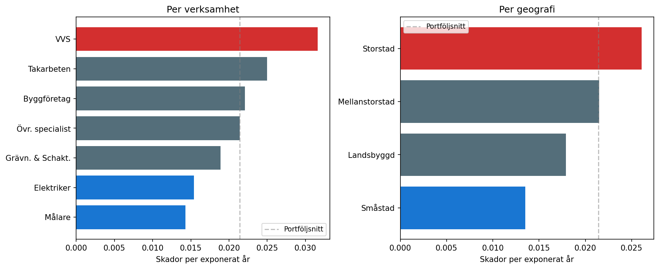
Tre ratingfaktorer sticker ut
Skadefrekvens varierar 2–3× mellan segment. VVS + Storstad = högst risk.

Slide 4
Poisson-GLM: Modell M2
Modellformel: log(Skador) = log(Duration) + Verksamhet + Geografi + log(Omsättning)
AIC-förbättring: −2 752 vs enklare modell → alla tre variabler bidrar
Dispersionskvot: 0,986 → Poisson-antagandet håller
Årseffekt negligerbar (ΔAIC = 2) och ej extrapolerbar → exkluderad

Slide 5
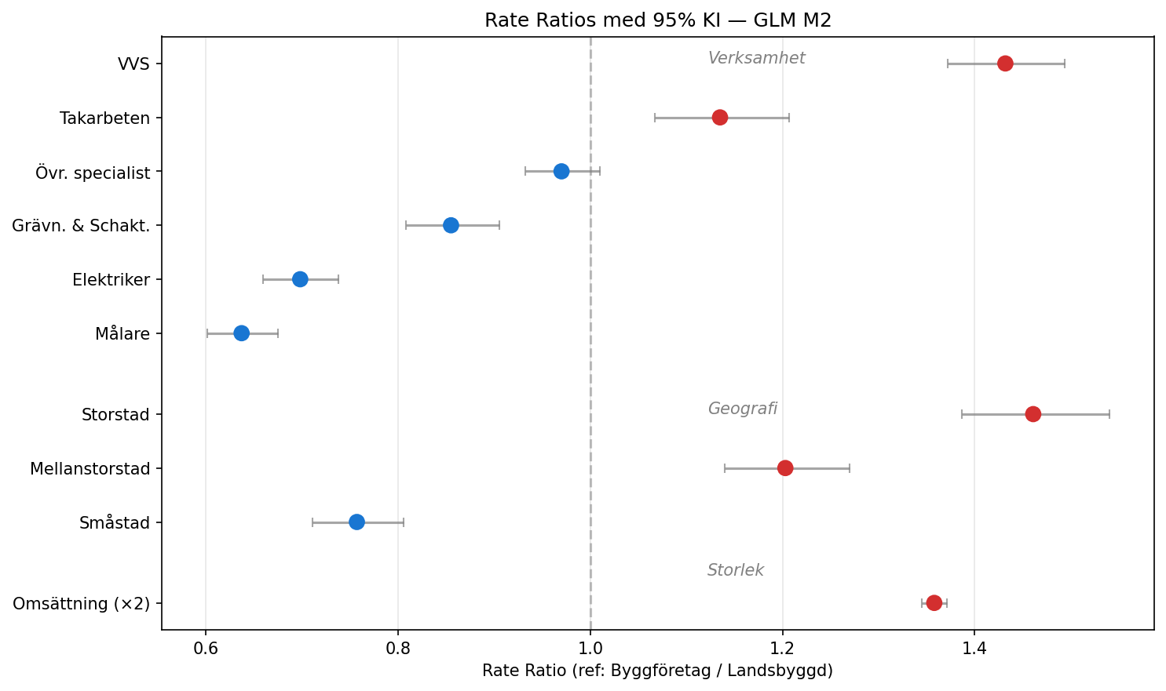
Rate Ratios — multiplikatorer på skadefrekvens
Allt annat lika. Röd = högre risk, blå = lägre risk vs referens.

Slide 6
Nyckeltal: Rate Ratios
Snäva KI → skillnaderna är statistiskt säkra
Faktor | Rate Ratio | 95% KI | Tolkning
VVS (vs Byggföretag) | 1,43 | [1,37 – 1,49] | +43% skadefrekvens
Storstad (vs Landsbyggd) | 1,46 | [1,39 – 1,54] | +46% skadefrekvens
Omsättning ×2 | 1,36 | [1,35 – 1,37] | +36% per fördubbling
Målare (vs Byggföretag) | 0,64 | [0,60 – 0,68] | −36% skadefrekvens
Småstad (vs Landsbyggd) | 0,76 | [0,71 – 0,81] | −24% skadefrekvens

Slide 7
GLM vs XGBoost — Testportfölj 2025
XGBoost marginellt bättre på deviance, GLM bättre på portföljkalibrering
Mått | GLM M2 | XGBoost | Skillnad
Poisson deviance | 41 889 | 41 856 | −0,08%
RMSE | 0,1374 | 0,1374 | ≈ 0
Portföljfel | +1,10% | +1,22% | GLM bättre
Pred. skador | 5 581 | 5 587 | Obs: 5 520

Slide 8
Slutsats och rekommendation
GLM predikterar 5 581 skador vs 5 520 observerade (+1,1% fel)
XGBoost bekräftar: signalen är additiv, inga dolda interaktioner
Rekommendation:
Differentierad premie: Verksamhet × Geografi × Omsättning
GLM som huvudmodell (tolkbar, transparent, stabil)
XGBoost som parallell challenger (larmar vid modelldrift)
Manuell granskning: ovanliga kundprofiler med hög osäkerhet
Begränsning: frekvens, ej kostnad. Samband, ej orsak.

